Slide 1
Penilaian Bahasa Inggris
Disampaikan oleh Illah Sailah
Tim Penyusun Pedoman Pilmapres 2024

Slide 2

Seleksi Awal Nasional

Slide 3
Video Bahasa Inggris dianjurkan untuk seleksi Wilayah
Membuat video berdurasi 5 menit
Teknik pengambilan gambar ONE SHOOT
Video berisi presentasi tentang salah satu isu dari SDGs
Isu harus berbeda dengan isu Gagasan Kreatif atau Produk Inovatif

Slide 4
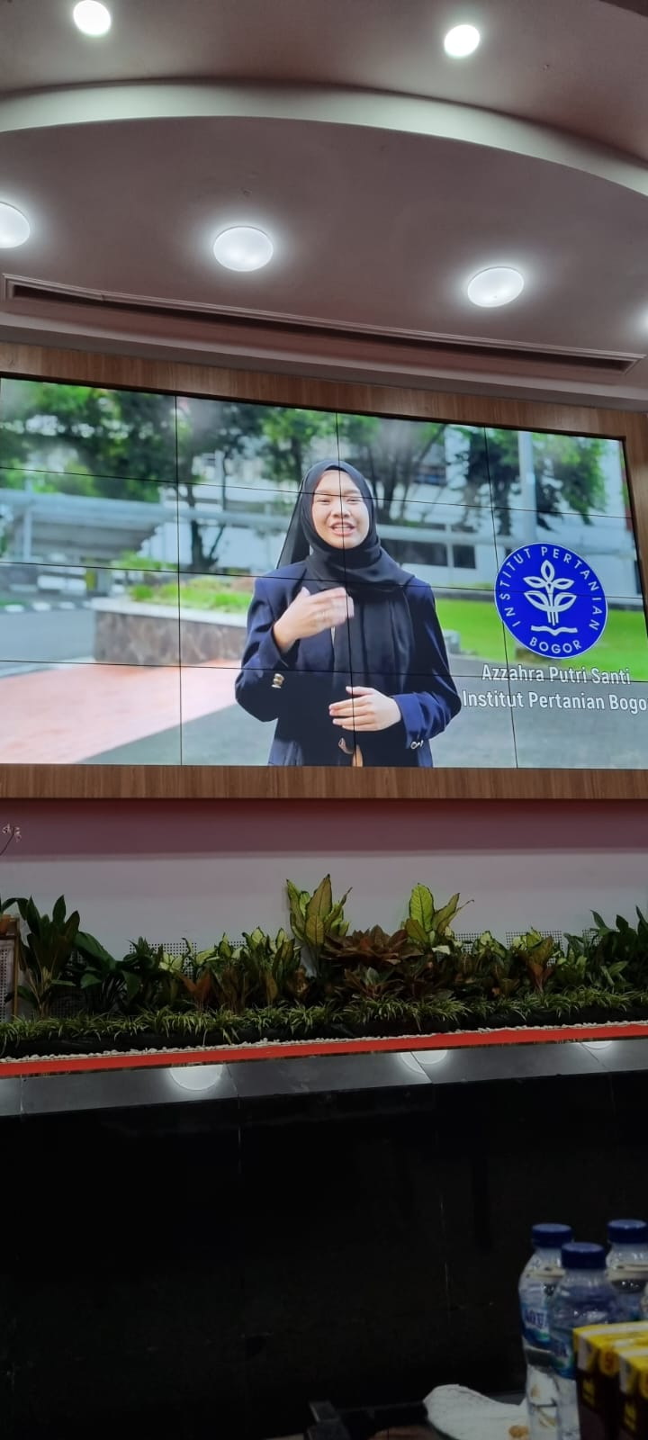
Video Bahasa Inggris (Seleksi Awal Nasional)
Dalam penyampaiannya, peserta dapat memilih satu dari tiga jenis pidato berikut.
informative
persuasive
motivational
Peserta menyampaikan pidatonya dengan tampilan setengah badan menghadap kamera statis.
Rekaman dibuat tanpa melalui proses editing.
Selanjutnya, video tersebut diunggah di laman YouTube sesuai dengan waktu yang ditentukan.
Pastikan untuk memasukkan URL video dengan benar (contoh link: https://www.youtube.com/watch?v=xxxxx) ke laman yang akan ditentukan oleh BPTI.

Slide 5

Seleksi Final Nasional

Slide 6
Penilaian Bahasa Inggris (Seleksi Final Nasional)
NEW
Apa yang akan dinilai?
Presentasi akan dinilai berdasarkan aspek:
content,
accuracy,
fluency,
pronunciation, dan
overall performance
Presentasi dari karya yang membanggakan
Alternatifnya dari CU/GK/PI
Disampaikan tanpa bantuan tayangan, seperti pidato
Waktu 2-3 menit
Diskusi/tanya jawab, dengan peserta dan juri
15-17 menit

Slide 7
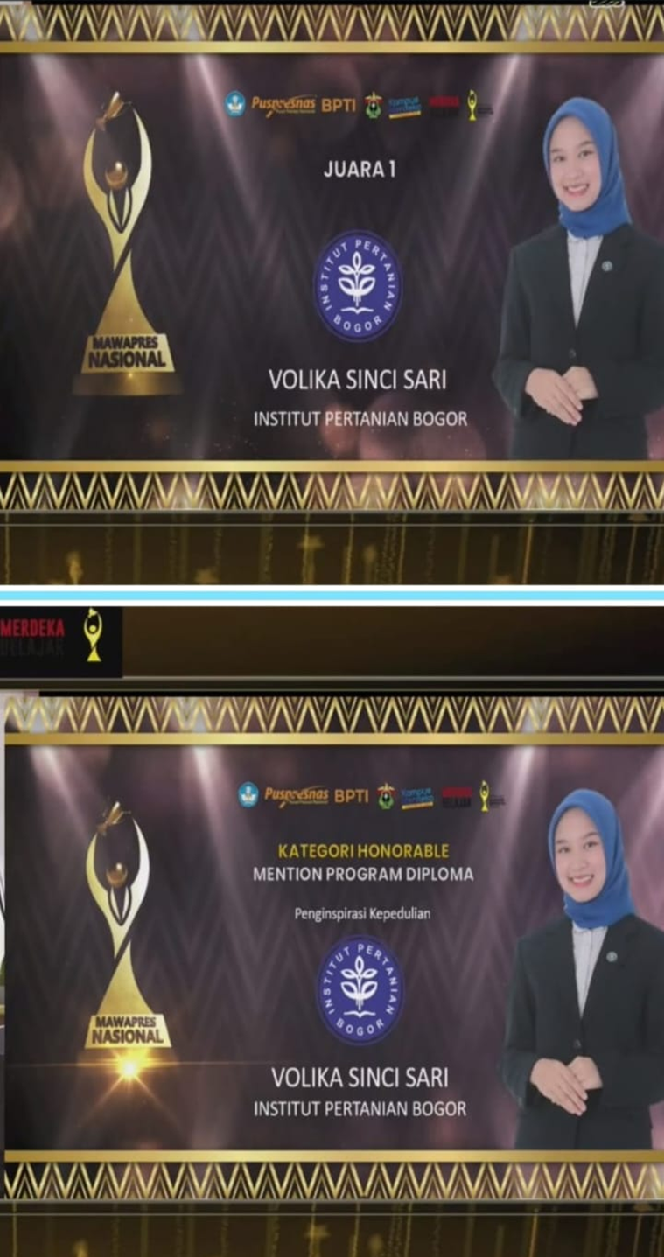
speaking impact
Your ability to communicate effectively will leave a lasting impact on your audience
Effectively communicating involves not only delivering a message but also resonating with the experiences, values, and emotions of those listening

Slide 8
effective delivery techniques
Effective body language enhances your message, making it more impactful and memorable:
Meaningful eye contact
Purposeful gestures
Maintain good posture
Control your expressions
This is a powerful tool in public speaking. It involves varying pitch, tone, and volume to convey emotion, emphasize points, and maintain interest:
Pitch variation
Tone inflection
Volume control

Slide 9
navigating q&a sessions
Maintaining composure during the Q&A session is essential for projecting confidence and authority. Consider the following tips for staying composed:
Stay calm
Actively listen
Pause and reflect
Maintain eye contact
Know your material in advance
Anticipate common questions
Rehearse your responses

Slide 10
Berlatih, berlatih dan berlatih
Sajikan kemampuan terbaik anda

Slide 11
thank you
Pak Keri orang BPTI suka berinovasi
Bu Fonda menata sumberdaya dan administrasi
Mari mencari mahasiswa yang menginspirasi
Semoga LLDIKTI mendapatkan mahasiwa paling berprestasi

